Slide 1
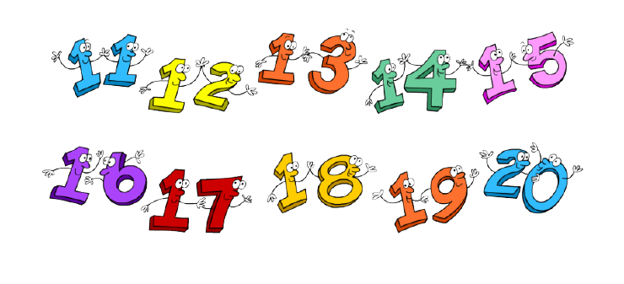
МАТЕМАТИКА 2. разред ОДРЕЂИВАЊЕ НЕПОЗНАТОГ УМАЊИОЦА

Slide 2
Поновимо заједно:
11 – X = 5
УМАЊЕНИК
НЕПОЗНАТИ
УМАЊИЛАЦ
РАЗЛИКА

Slide 3
Умањилац ако не знаш,
немој одмах да се предаш,
немој дизати панику,
само од умањеника одузми разлику.
Примјер:
16 - X = 9
X= 16 - 9
X= 7
Провјера: 16 - 7 = 9

Slide 4
Заједно рјешавамо задатке
2. За колико треба умањити број 18, да разлика буде број 6? Постави једначину и ријеши је.
1. Ријеши једначине:
а) 19 - X = 9
X = 19 - 9
X = 10
Провјера: 19 - 10 = 9
б) 17 - X = 6
X = 17 - 6
X = 11
Провјера: 17 - 11 = 6
18 - X = 6
X = 18 - 6
X = 12
Провјера: 18 - 12 = 6

Slide 5
3. Софија је на пијаци купила 16 јаја. На путу до куће јој се неколико разбило, тако да је остало 11 цијелих јаја. Колико је јаја разбила Софија?
Постави једначину и ријеши је.
16 - X = 11
X = 16 - 11
X = 5
Провјера: 16 - 5 = 11
Софија је разбила 5 јаја.

Slide 6
Задаци за самосталан рад:
Колики је умањилац ако је умањеник број 12, а разлика број 8? Постави једначину и ријеши је.
2. Oсмисли и напиши текст за дату једначину: 14 - X = 6

Slide 8
Српски језик – 2. разред Употреба великог слова

Slide 9
Шта смо научили...
Великим почетним словом пишу се:
имена, презимена и надимци људи,
имена школа,
имена насељених мјеста – градова и села.

Slide 10
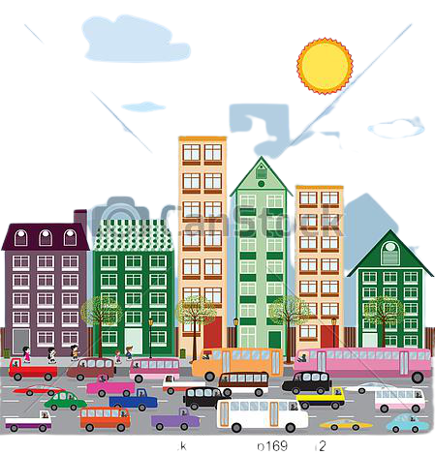
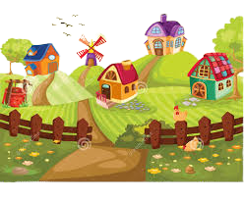
Поновимо
Анастасија Марић има сестру Мију.
Вукашина сви од миља зовемо Вуле.
Ја идем у школу ”Свети Сава”.
Никола живи у предивном граду Требињу.
Село Липац се налази у околини града Добоја.

Slide 11
Допуни реченице тачним одговорима.
Ученик сам Основне школе
Град називају градом сунца.
Лазарев надимак је .
” Бранко Ћопић ”.
Требиње
Лазо
” Бранко Ћопић ”
бранко Ћопић
требиње
Требиње
Лазо
лазо
бранко ћопић

Slide 12
Упиши велико слово тамо гдје је потребно.
М
моја најбоља другарица се зове оља.
она иде у школу ” доситеј обрадовић”.
сутра заједно идемо у петрово.
То је село у коме живе наше баке, верица и јасна.
О
О
Д
О
С
П
В
Ј

Slide 13
Исправно напиши надимке датих имена:
Предраг
Оливера
Миодраг
Пеђа
Оља
Мики

Slide 14
Задатак за самосталан рад
Напиши основне податке о себи:
Име и презиме: ________________________________
Мој надимак: _________________________________
Назив моје школе: _____________________________
Мјесто у коме живим: __________________________

Slide 16
Природа и друштво – 2. разред Значајна предузећа

Slide 17
Шта су то предузећа?
Предузећа су :
Фабрике,
Пољопривредна добра,
Веће трговине,
Хотели,
Грађевинска предузећа,
Штампарије,
Занатске радионице

Slide 18
Пољопривредна добра
Пољопривредна добра
се баве производњом
хране, путем узгоја биљака
(воћа, поврћа, житарица) и
домаћих животиња.

Slide 19
Хотели
У хотелима одсједају гости,
уз понуду преноћишта, хране и пића.

Slide 20
Грађевинска предузећа
Грађевинска предузећа
се баве изградњом објеката
и извођењем грађевинских радова.

Slide 21
Занатске радионице
У занатским радионицама се помоћу разних алата производе
или поправљају разни производи попут одјеће, обуће и других.

Slide 22
Фабрике
Фабрике се баве прерадом сировина и производњом
производа потребних за живот и рад човјека.

Slide 23
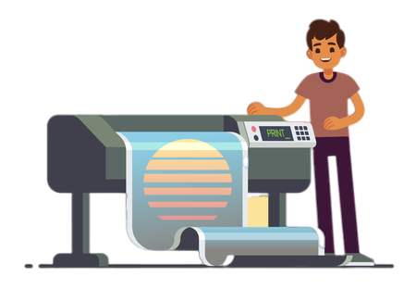
Штампарије
Штампарије се баве преношењем текста или слике на папир,
помоћу мастила.

Slide 24
Повежи предузеће са дјелатношћу којом се бави.
Преноћиште, храна и пиће
Грађевинско предузеће
Изградња објеката
Хотели
Узгој воћа, поврћа и домаћих животиња
Пољопривредно добро

